Slide 1


Slide 2
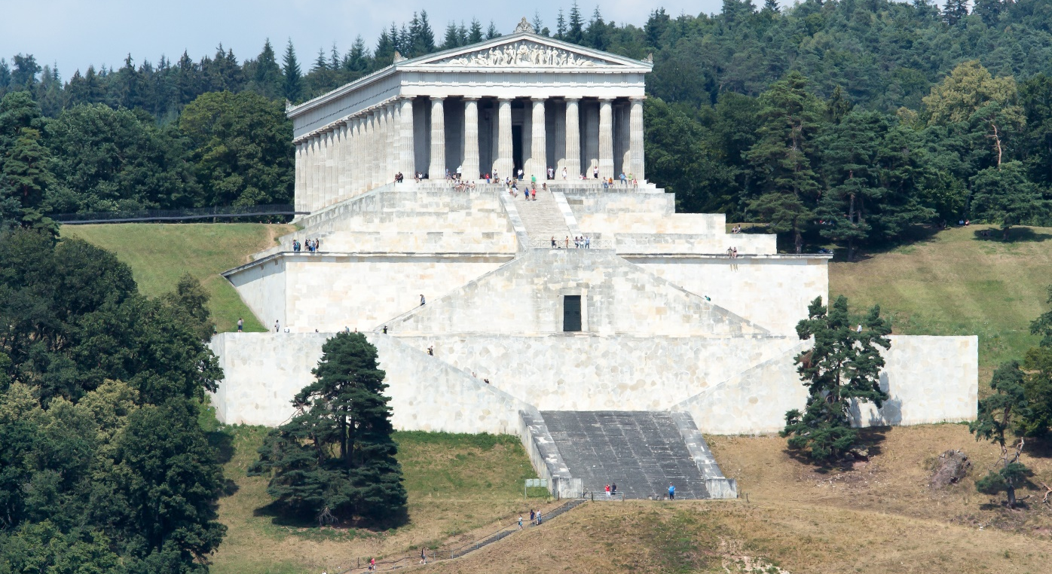
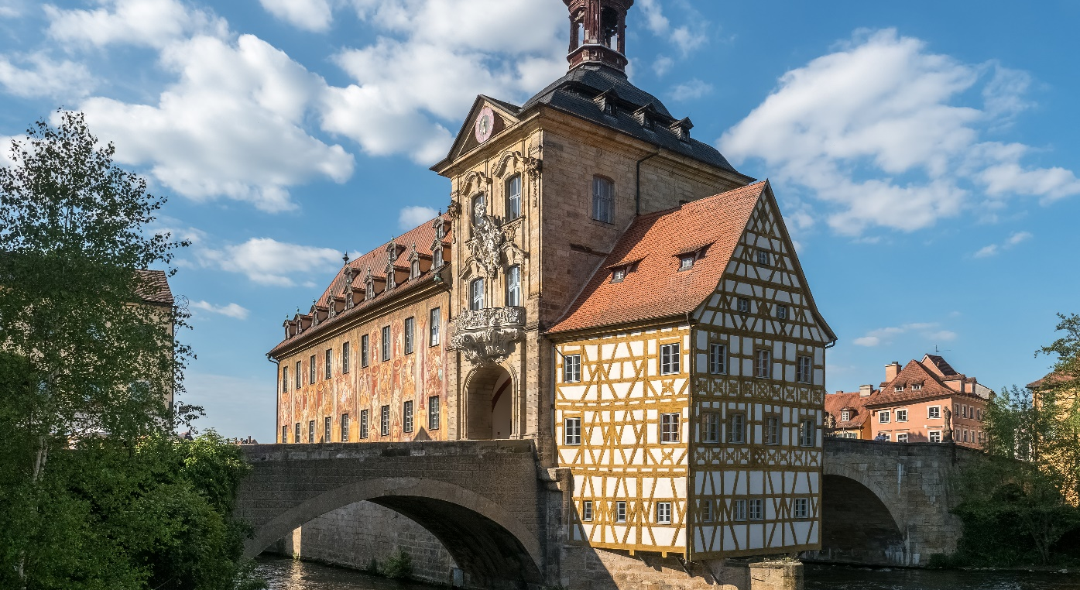
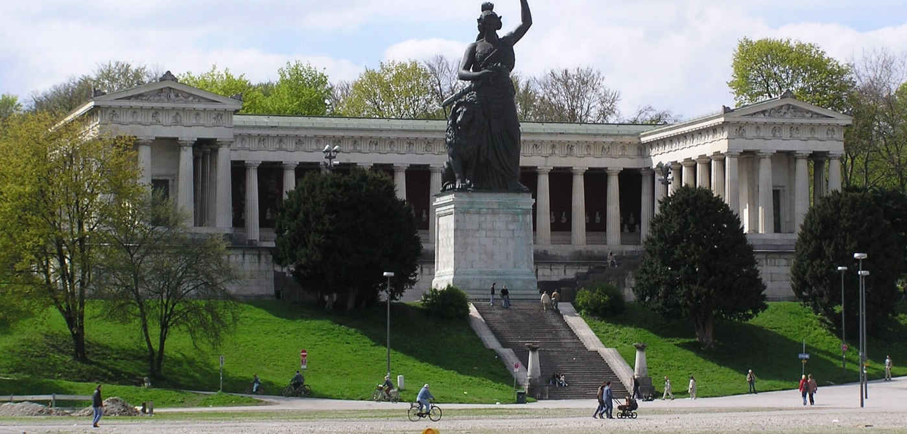
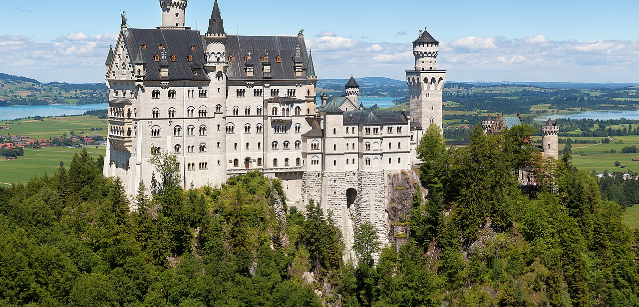
Was haben diese Bauwerke gemeinsam?
Wie kommt es, dass sie heute immer noch erhalten sind?
Notes:
Alle Bilder zeigen wichtige historische Bauwerke, die gleichzeitig beliebte bayerische Sehenswürdigkeiten sind: Walhalla bei Regensburg (oben links), Altes Rathaus in Bamberg (oben rechts), Bavaria in München (unten links), Schloss Neuschwanstein (unten rechts)

Slide 3
Art. 141 BV
(2) Staat, Gemeinden und Körperschaften des öffentlichen Rechts haben die Aufgabe, die Denkmäler der Kunst, der Geschichte und der Natur sowie die Landschaft zu schützen und zu pflegen, (…)
Was macht eurer Meinung nach ein „Denkmal“ aus?
Arbeitsauftrag
Unterhalte dich über diese Frage mit einer Mitschülerin/einem Mitschüler.
Kennt ihr Denkmäler in eurer Umgebung? Tauscht euch aus.
Notes:
Die Lehrkraft lässt Art. 141 BV vorlesen und gibt anschließend einen Überblick über die Bedeutung des Denkmalschutzes (siehe Impuls). Erst dann werden die Sprechblase und der Arbeitsauftrag für die Partnerarbeit eingeblendet.

Slide 4


Arbeitsauftrag
Schützenswerte Denkmäler sind nicht nur bekannte Sehenswürdigkeit. Findet mithilfe des Bayerischen Denkmalatlas Denkmäler in der Umgebung eures Schulortes.
Tausch euch anschließend darüber aus, warum diese schützenswert sind.
Link: https://geoportal.bayern.de/denkmalatlas/
Notes:
Auf der Seite des Denkmalatlasses können die SuS die Schuladresse bzw. den Schulort eingeben und eine Entfernung festlegen. In den Ergebnissen werden alle registrierten Kulturdenkmäler in der Umgebung angezeigt.

Slide 5
Diskussion
Diskutiert gemeinsam in der Klasse:
Warum ist es wichtig, dass der Staat Denkmäler schützt und deren Erhalt verpflichtend macht?

Slide 6
Bildquellen
Folie 2
Avda, Entfernter Blick auf die Gedenkstätte Walhalla, CC BY SA 3.0 via Wikimedia Commons, in: https://de.wikipedia.org/wiki/Walhalla#/media/Datei:Walhalla_-_Donaustauf_-_2015.jpg , DL vom 09.06.2025
Ermell, Altes Rathaus in Bamberg, CC BY-SA 4.0 via Wikimedia Commons, in: https://de.wikipedia.org/wiki/Altes_Rathaus_%28Bamberg%29#/media/Datei:Bamberg_Altes_Rathaus_17RM1565-PSD.jpg, DL vom 09.06.2025
Bavaria mit Ruhmeshalle, Gemeinfrei via Wikimedia Commons, in: https://de.wikipedia.org/wiki/Bavaria#/media/Datei:Bavaria_2.jpg, DL vom 09.06.2025
Thomas Wolf, Schloss Neuschwanstein, CC BY-SA 3.0 de via Wikimedia Commons, in: https://de.wikipedia.org/wiki/Schloss_Neuschwanstein#/media/Datei:Schloss_Neuschwanstein_2013.jpg, DL vom 09.06.2025

Slide 7

Dieses Material wurde im Arbeitskreis Politische Bildung erstellt.

